Slide 1
Нормативно-правовое обеспечение деятельности библиотек
законы, нормативы, стандарты, рекомендации…
Константинова Евгения Николаевна
зав. методическим кабинетом НБ СибГТУ

Slide 2
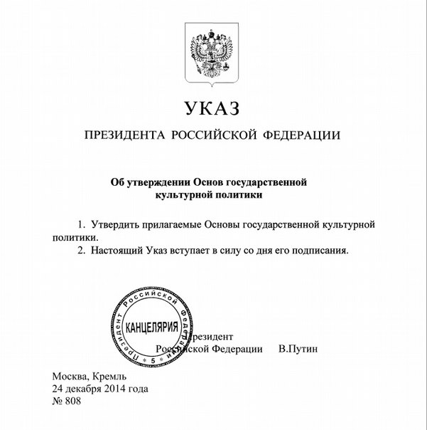
Законодательство
указ президента РФ от 24.12.2014 N 808 "Об утверждении Основ государственной культурной политики"
законопроект «О культуре в Российской Федерации»;
закон «О библиотечном деле»;

Slide 3
Законодательство
Федеральный закон от 5 мая 2014 г. N 97-ФЗ «О внесении изменений в Федеральный закон "Об информации, информационных технологиях и о защите информации» (ред. от 21.07.2014) (вступил в силу 1 августа 2014 г. )

Slide 4
Законодательство
1 октября 2014 г. вступил в силу Федеральный закон №35-ФЗ, ст. ГК 1275 «Свободное использование произведения библиотеками, архивами и образовательными учреждениями».

Slide 5
Законодательство
"антипиратский закон" (№ 197-ФЗ «О внесении изменений в отдельные законодательные акты российской федерации по вопросам защиты интеллектуальных прав в информационно-телекоммуникационных сетях») распространяется теперь на книги, музыку и программное обеспечение (но не на фотографии).
Вступит в силу с 1 мая 2015 года. - №364-ФЗ «О внесении изменений в Федеральный закон «Об информации, информационных технологиях и о защите информации» и Гражданский процессуальный кодекс Российской Федерации».

Slide 6
Законодательство
федеральный закон № 327-ФЗ «О меценатской деятельности»
« … деятельность по безвозмездной передаче имущества, в том числе денежных средств, или прав владения, пользования, распоряжения имуществом и (или) безвозмездные выполнение работ и оказание услуг в сфере культуры и образования в области культуры и искусства, направленные на сохранение культурных ценностей и развитие деятельности в сфере культуры и образования в области культуры и искусства»
«...получателями меценатской поддержки могут являться государственные, муниципальные, негосударственные некоммерческие организации культуры, образовательные организации, реализующие образовательные программы в области культуры и искусства…» (ст. 4, п. 4).

Slide 7
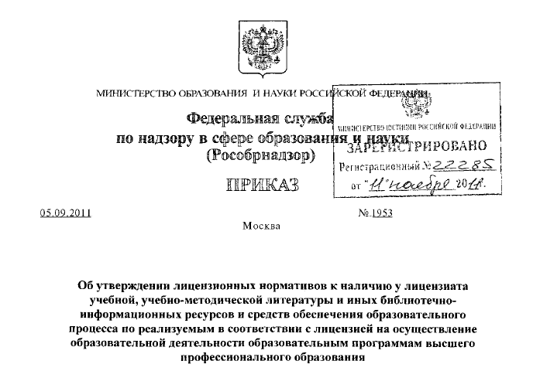
Законодательство
отмена приказа Рособрнадзора №1953 от 5 сентября 2011 года “Об утверждении лицензионных нормативов к наличию у лицензиата учебной, учебно-методической литературы и иных библиотечно-информационных ресурсов и средств обеспечения образовательного процесса по реализуемым в соответствии с лицензией на осуществление образовательной деятельности образовательным программам высшего профессионального образования”.

Slide 8
Законодательство
Приказ Министерства культуры РФ от 30.12.2014 N 2477 Об утверждении типовых отраслевых норм труда на работы, выполняемые в библиотеках« (текст проекта размещен на www.regulation.gov.ru)
Типовые отраслевые нормы труда на работы, выполняемые….:
1. … в государственных (муниципальных) библиотеках (без использования автоматизированных систем управления процессами);
2. … в государственных (муниципальных) библиотеках (на основе автоматизированных систем управления процессами);
3. … в специализированных библиотеках для инвалидов по зрению;
4. …. в детских, юношеских библиотеках, в библиотеках НИИ, образовательных учреждений (без использования автоматизированных систем) ;
5. … детских, юношеских библиотеках, в библиотеках НИИ, образовательных учреждений (на основе автоматизированных систем управления процессами)

Slide 9
Законодательство
Приказ Министерства культуры «Об определении Порядка обеспечения для инвалидов условий доступности библиотек и библиотечного обслуживания» (текст размещен на www.regulation.gov.ru)
(в связи с федеральным законом от 1 декабря 2014 г. № 419-ФЗ "О внесении изменений в отдельные законодательные акты Российской Федерации по вопросам социальной защиты инвалидов в связи с ратификацией Конвенции о правах инвалидов«)

Slide 10
Законодательство
проект приказа Министерства труда «Об утверждении профессионального стандарта специалиста в области библиотечно-информационной деятельности» (текст проекта размещен на www.regulation.gov.ru)
на основе утвержденного нормативного документа «Уровни квалификации в целях разработки проектов профессиональных стандартов», утвержденными приказом Министерства труда Российской Федерации №148н от 12 апреля 2013
Обобщенные трудовые функции, уровни и возможные наименования должностей
Код | Наименование ОТФ | Должности, позиции | Уровень
A | Выполнение работ по формированию, учету, обработке и организации фонда | Библиотекарь-комплектатор Эксперт по комплектованию библиотечного фонда | 7
B | Выполнение работ по формированию, учету, обработке и организации фонда | Библиотекарь-каталогизатор Библиотекарь- эксперт по сохранению библиотечного фонда | 7
C | Организация справочно-библиографического аппарата библиотеки | Библиограф, главный библиограф | 7
D | Справочно-библиографическое и информационное обслуживание пользователей | Библиограф, главный библиограф | 7
E | Библиотечное обслуживание пользователей | Библиотекарь, главный библиотекарь | 6,7
F | Предоставление культурно-просветительных и досуговых услуг пользователям библиотеки | Методист Главный библиотекарь | 8
G | Научно-аналитическая, методическая и консультационная работа | Методист | 8

Slide 11
Законодательство
31 октября 2014 г. утвержден «Модельный стандарт деятельности общедоступной библиотеки»
доработка проекта Модельного стандарта вузовской библиотеки – на 2015 г.

Slide 12
Регламентирующие документы
Разработка нормативного документа «Типовое положение об электронном каталоге библиотеки»
НТБ – № 12 (2014 г.)

Slide 13
Регламентирующие документы
методические рекомендации «Каталогизация законодательных материалов» (одобрены Постоянным комитетом Межрегионального комитета по каталогизации РБА, окт. 2014 г.)
Проект документа «Научно-методическая деятельность ЦБ субъекта РФ: примерное положение»

Slide 14
Регламентирующие документы
Разработка документов, регламентирующих работу в социальных медиа:
стратегия деятельности библиотеки в социальных медиа;
регламент работы в соцмедиа, в том числе должностные инструкции;
критерии оценки эффективности;
этические нормативы поведения официальных представителей библиотеки в социальных медиа;

Slide 15
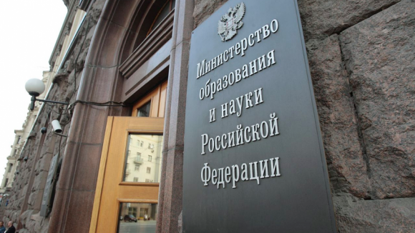
На заметку:
Министерство образования и науки планирует обязать высшие учебные заведения открыто публиковать дипломы своих выпускников.

Slide 16
На заметку:
изменения в Постановлении Правительства РФ от 13.10.2008 № 749 (ред. 2014 г.) "Об особенностях направления работников в служебные командировки". Действуют с 8 января 2015 г.
служебные задания не оформляются;
командировочное удостоверение работнику не выдаётся.

Slide 17
На заметку:
Единые рекомендации по установлению на федеральном, региональном и местном уровнях систем оплаты труда работников государственных и муниципальных учреждений на 2015 год. Утв. 24 декабря 2014 г.
Работники вправе сами выбирать банк, куда переводить зарплату (ст. 3 Федерального закона от 4 ноября 2014 г. № ЗЗЗ-ФЗ)
Оригинал трудовой книжки можно выдавать работнику на руки
(ст. 18 Федерального закона от 21 июля 2014 г. № 216-ФЗ). С 1 января 2015 года

Slide 18
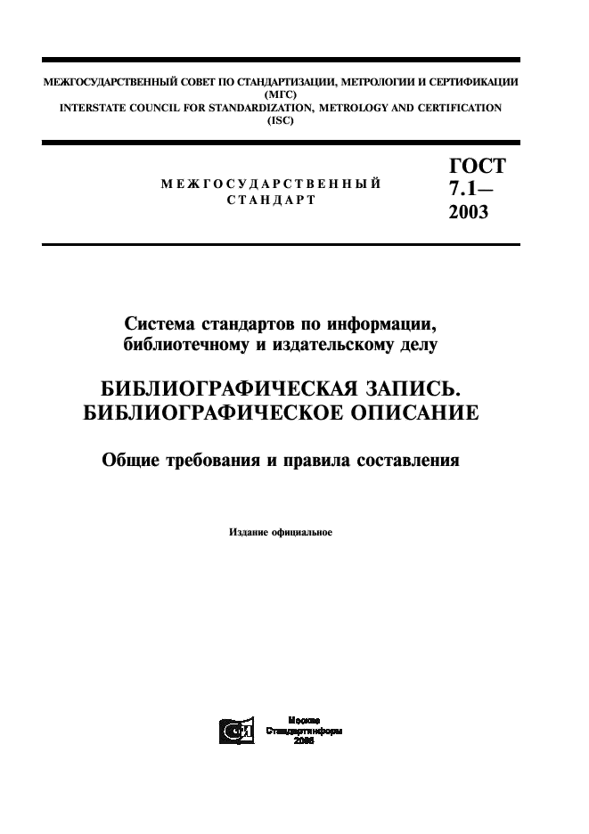
Стандарты СИБИД:
Пересмотр ГОСТ 7.1 – 2003. СИБИД. Библиографическая запись. Библиографическое описание. Общие требования и правила составления.

Slide 19
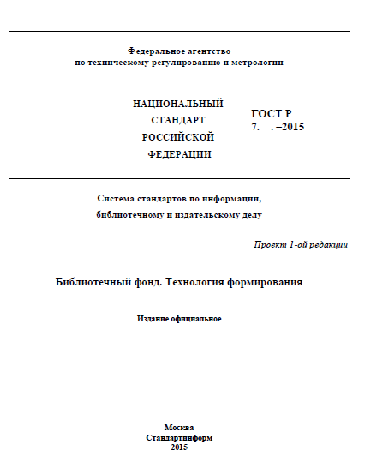
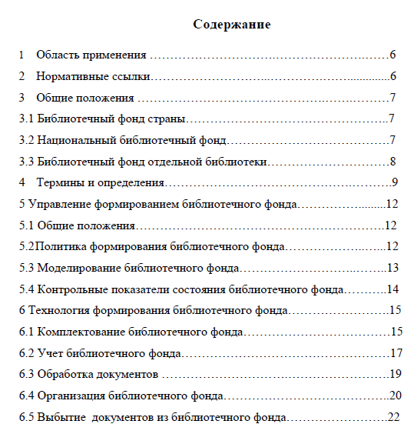
Стандарты СИБИД:
ГОСТ Р 7. . –2015. СИБИД. Библиотечный фонд. Технология формирования

Slide 20
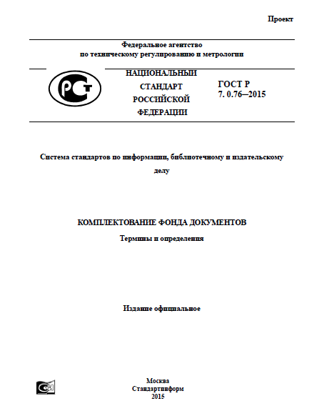
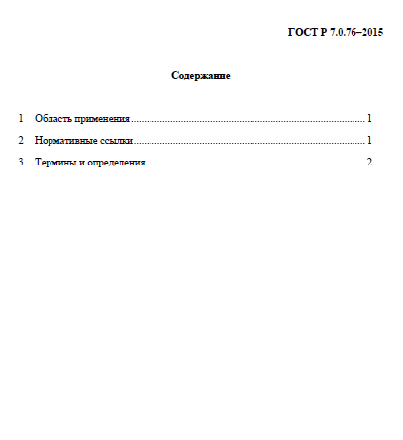
Стандарты СИБИД:
ГОСТ Р 7. 0.76─2015 Комплектование фонда документов. Термины и определения

Slide 21
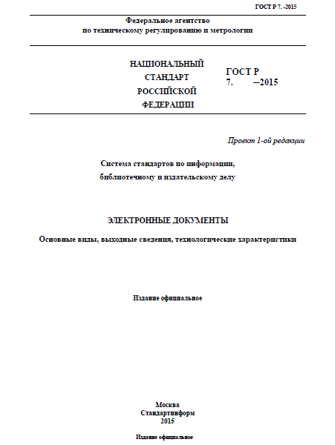
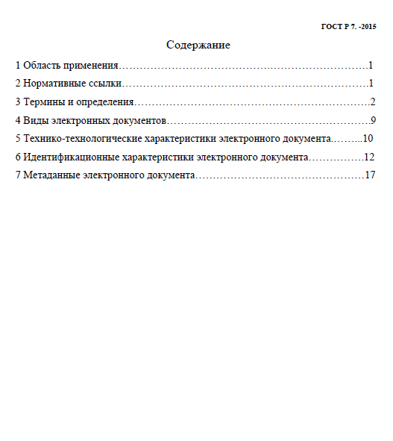
Стандарты СИБИД:
ГОСТ Р 7. … ─ 2015. Электронные документы. Основные виды, выходные сведения, технологические характеристики

Slide 22
Стандарты СИБИД:
действуют с 1.07. 2014 :
ГОСТ Р 7.0.17-2014 СИБИД. Система обязательного экземпляра документов. Производители, получатели, основные виды документов
ГОСТ Р 7.0.16–2014 СИБИД. Книжные издания. Издательско-полиграфическое оформление текстового блока

Slide 23
Стандарты СИБИД:
Вступили в действие с 01.01.2015 :
ГОСТ Р 7.0.34-2014 СИБИД. Правила упрощенной транслитерации русского письма латинским алфавитом
ГОСТ Р 7.0.20-2014 «СИБИД. Библиотечная статистика. Показатели и единицы исчисления».

Slide 24
СПАСИБО ЗА ВНИМАНИЕ

